Slide 1
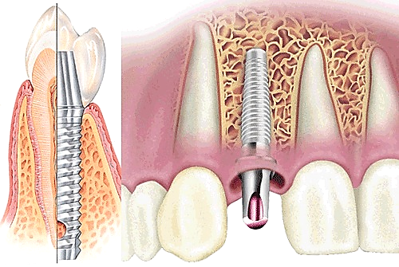
ДЕНТАЛЬНА ІМПЛАНТОЛОГІЯ
Кафедра ортопедичної стоматології
Вибіркова дисципліна для підготовки
здобувачів освіти 4 курсу
спеціальності 221 «Стоматологія»

Slide 2

Дентальна імплантологія - галузь практичної стоматології, що об’єднує принципи хірургічного та ортопедичного стоматологічного лікування та вивчає питання інсталяції біосумісних з людським організмом, штучно створених інородних тіл (дентальних імплантатів) у тканини щелепно-лицевої ділянки з метою подальшого зубного протезування.

Slide 3
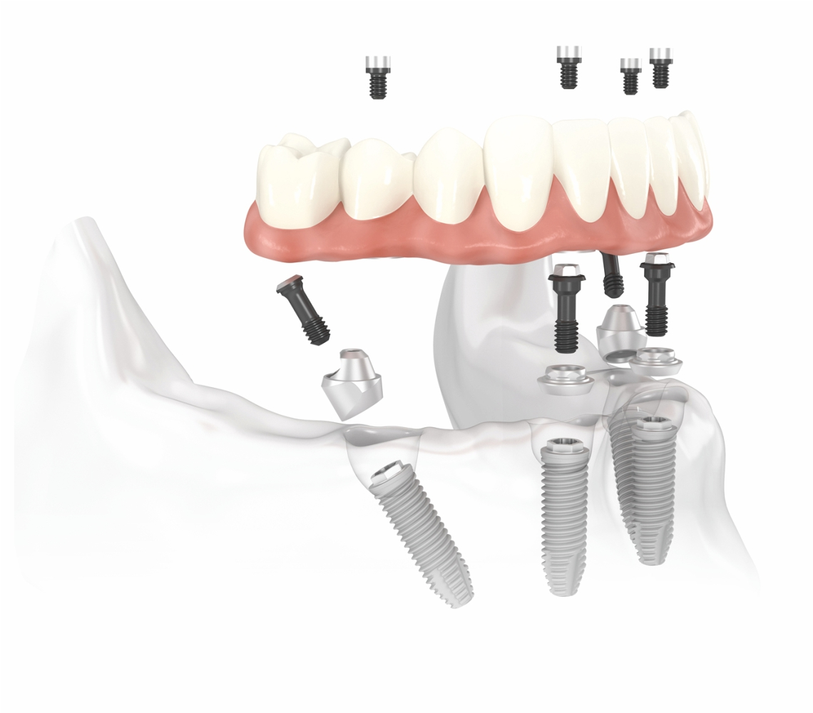
Дентальна імплантологія – сучасна, прогресивна та перспективна галузь практичної стоматології, що динамічно розвивається. Забезпечує максимальну фізіологічну та соціальну реабілітацію стоматологічних пацієнтів, сприяє покращенню якості життя.

Slide 4
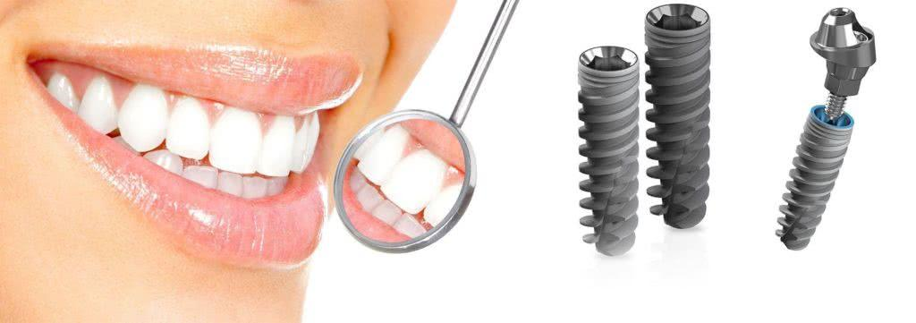
Цілі навчальної дисципліни:
• Сформувати об’єм базових, фундаментальних медичних знань, що формують професійні компетентності лікаря-стоматолога, ортопеда-імплантолога.
• Забезпечити міцний теоретичний фундамент майбутньому лікарю-стоматологу-ортопеду для здобуття основних вмінь, необхідних у індивідуальній професійній діяльності.
• Сформувати навички у засвоєнні нових технологій та методик у галузі дентальної імплантології та ортопедичної стоматології.
• Підготувати спеціаліста до тривалої професійної діяльності, що базується на принципах безперервної професійної підготовки та засадах доказової медицини

Slide 5
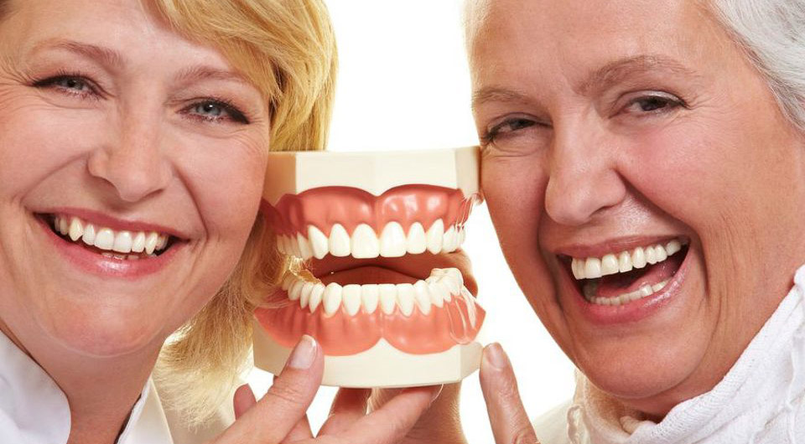
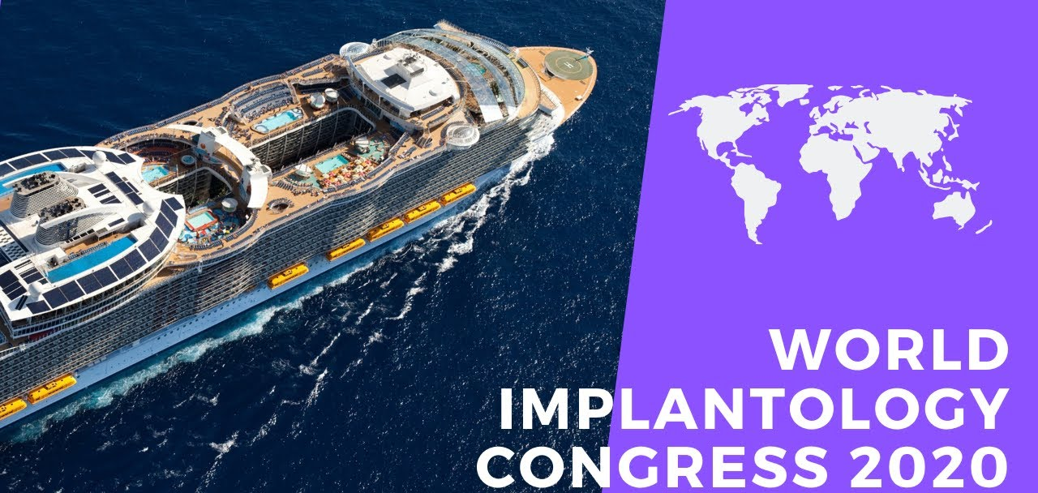

Дентальна імплантація – це:
задоволення від можливості дарувати людям радість життя та насолода від професійного спілкування з представниками елітного медичного дивізіону!

